Slide 1
De la Turbulencia a la Hidrología y más allá o De Platón a Borges y …
Carlos E. Puente
University of California, Davis
Universidad Pontiﬁcia Bolivariana
Bucaramanga, 10 de Septiembre de 2013

Slide 2
“La ciencia no es nada más que la percepción” PLATÓN (427 AC – 347 AC) “Siempre he imaginado el paraíso como una especie de biblioteca” JORGE LUIS BORGES (1989 – 1986)

Slide 3
El juego del caos

Slide 4
El juego del caos

Slide 5
El juego del caos

Slide 6
El juego del caos

Slide 7
Con otras reglas y una moneda
$w_{1}\left(x,y\right)=\left( \frac{x}{2}, x+d_{1}∙y \right), w_{2}\left(x,y\right)=\left( \frac{x}{2}+\frac{1}{2}, 1−x+d_{2}∙y \right)$

Slide 8
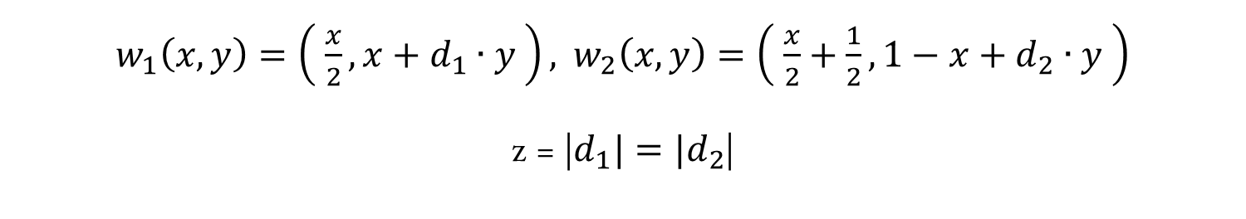
Con otras reglas y una moneda
$w_{1}\left(x,y\right)=\left( \frac{x}{2}, x+d_{1}∙y \right), w_{2}\left(x,y\right)=\left( \frac{x}{2}+\frac{1}{2}, 1−x+d_{2}∙y \right)$
z = |$d_{1}|=|d_{2}$|

Slide 9
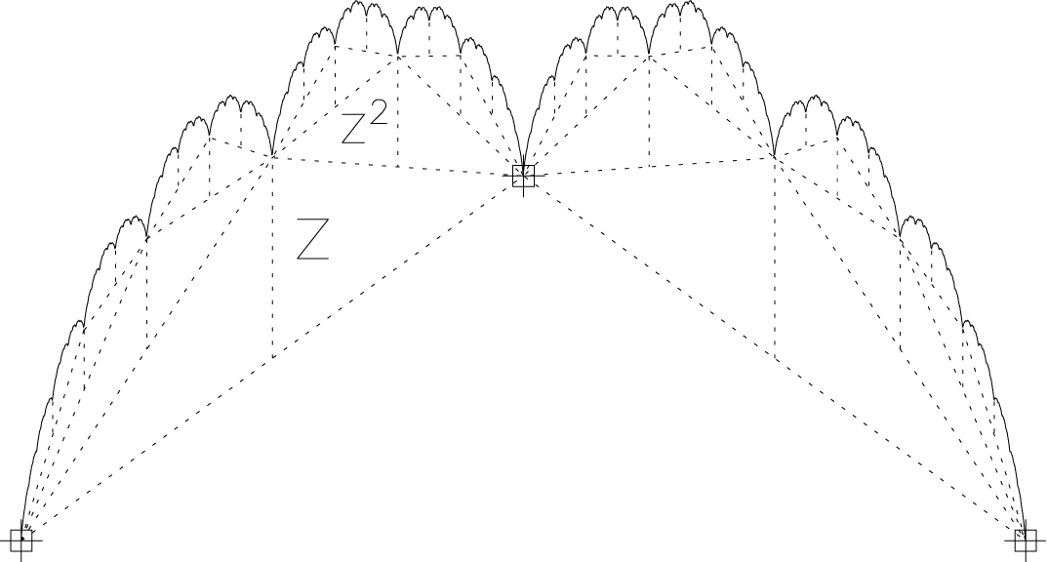
Perﬁles deterministas

Slide 10
Perﬁles deterministas
caso + -: arriba y abajo en el mismo nivel
caso - -: todos abajo al primer nivel, todos arriba al segundo, etc.

Slide 11
Uso de monedas justas o sesgadas
50-50 70-30
diferentes texturas sobre el mismo alambre (Teorema de Elton)

Slide 12


Desde x: una cascada turbulenta (Meneveau y Sreenivasan, 1987)
$$⋮$$
secuencia de remolinos que dividen la energía universalmente
una colección de espinas entrelazadas con soportes polvorientos
el mismo objeto fraccionado refleja la distribución sesgada de la riqueza

Slide 13
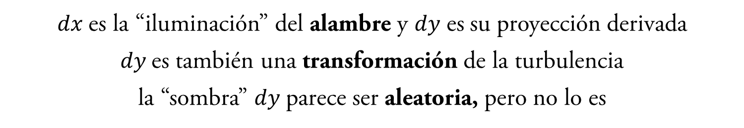
Desde y: una visión Platónica de lo complejo (Puente, 1992, 1994)
$dx$ es la “iluminación” del alambre y 𝑑𝑦 es su proyección derivada
$dy$es también una transformación de la turbulencia
la “sombra” $dy$ parece ser aleatoria, pero no lo es

Slide 14
Una multitud de proyecciones
variando los parámetros del alambre
tienen estadísticas similares a datos naturales

Slide 15
Otros diseños platónicos
con períodos sin actividad
“azar” y rampas

Slide 16
Aún más diseños platónicos
agregando una perturbación no lineal en y

Slide 17

Una generalización bonita
“hojas” con mapas que se traslapan en $x$
sin traslapo resultan medidas cantorianas en $x$ y huecos en $y$

Slide 18
Una tormenta en Boston (Puente y Obregón, 1996)
un modelo (centro) de datos reales (derecha)
el modelo preserva características estadísticas y caóticas

Slide 19
Una tormenta en Boston (Puente et al., 2010)
alambre (arriba) y hoja (abajo)
MC-ACUM 0.68%, 0.43%; MX-ACUM 1.75%, 1.54%

Slide 20
Tormentas en Iowa City (Huang et al., 2012)
MC-ACUM 0.98%, 0.76%; MX-ACUM 3.52%, 2.12%
compresiones mayores a 350:1

Slide 21
Lluvia diaria en Bolivia
mediciones (arriba), modelos usando hojas (abajo)
MC-ACUM < 2.7%; MX-ACUM < 7.7%

Slide 22
Otra generalización grave (Huang et al., 2012)
pensando en gravitones cerrando un ciclo
más parámetros, pero más flexibilidad

Slide 23
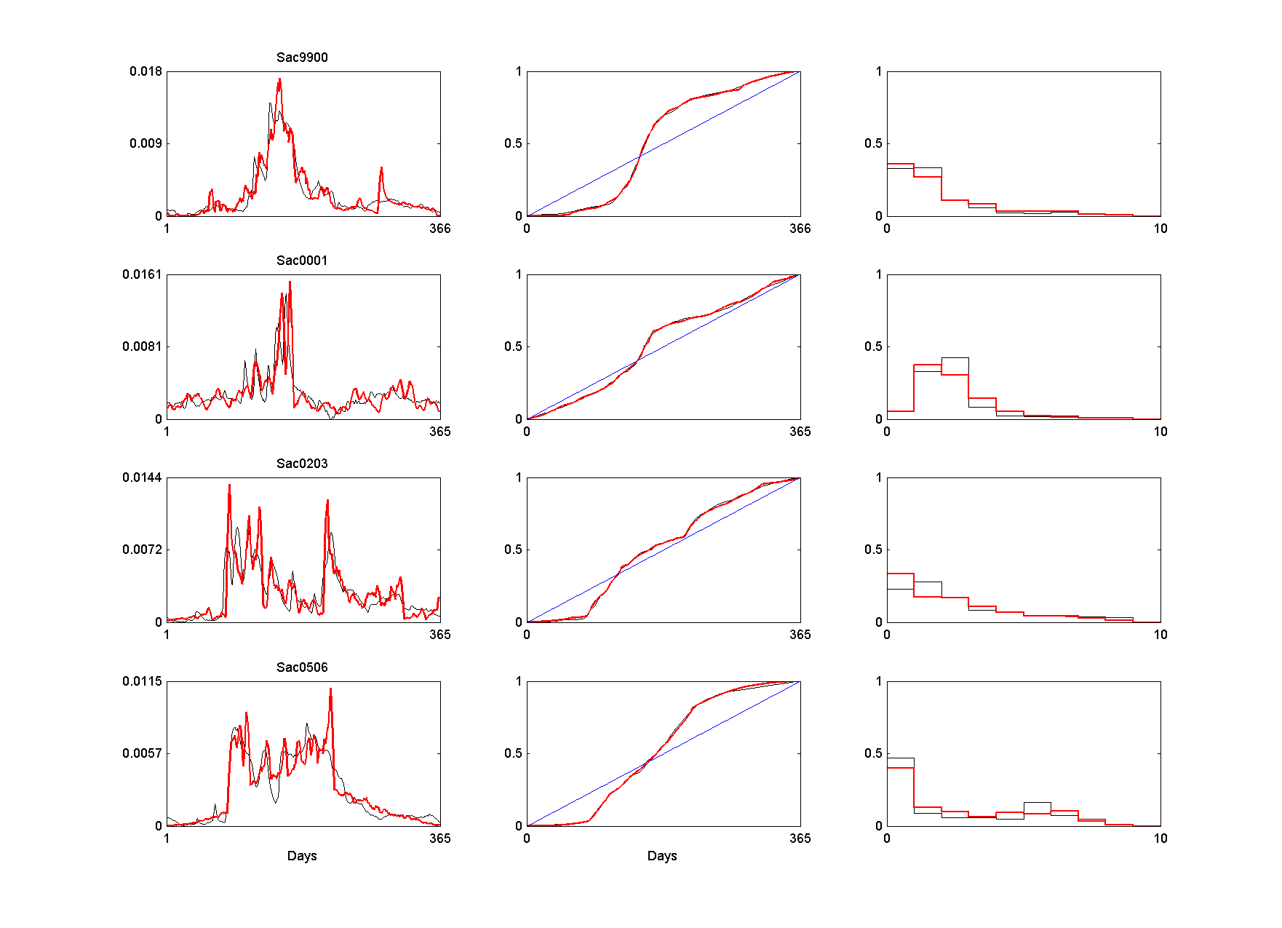
Escorrentía diaria en el río Sacramento
observadas (negro), 9 parámetros cerrando un ciclo
MC-ACUM < 1.0%; MX-ACUM < 2.7%

Slide 24
Escorrentía diaria en el río Sacramento
arriba: promedio de 10 años, abajo: ajuste del promedio
MC-ACUM < 0.5%; MX-ACUM < 1.0%; Correlación 0.96

Slide 25
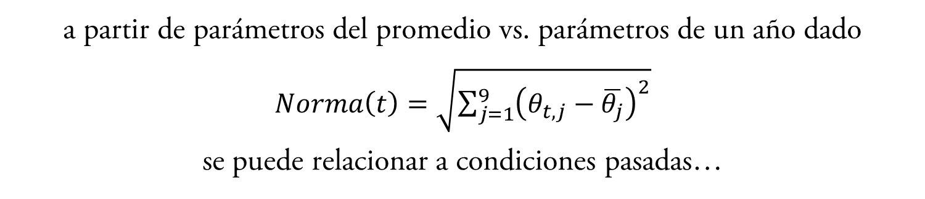
Escorrentía diaria en el río Sacramento
a partir de parámetros del promedio vs. parámetros de un año dado
$Norma\left(t\right)=\sqrt{\sum_{j=1}^{9}{{\left(θ_{t,j}−\overline{θ_{j}}\right)}^{2}}}$
se puede relacionar a condiciones pasadas…

Slide 26
Escorrentía diaria en el río Sacramento
¿tendencias en el espacio de los parámetros? ¿menos parámetros?
¿clasificación? ¿componentes principales? ¿predicciones? ¿cambio climático?

Slide 27
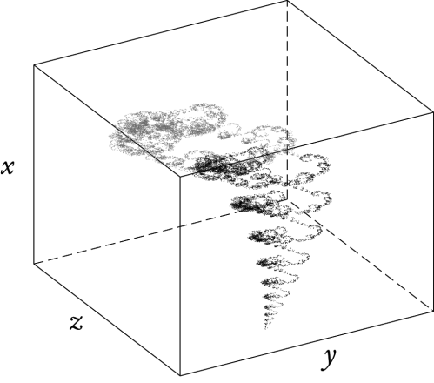
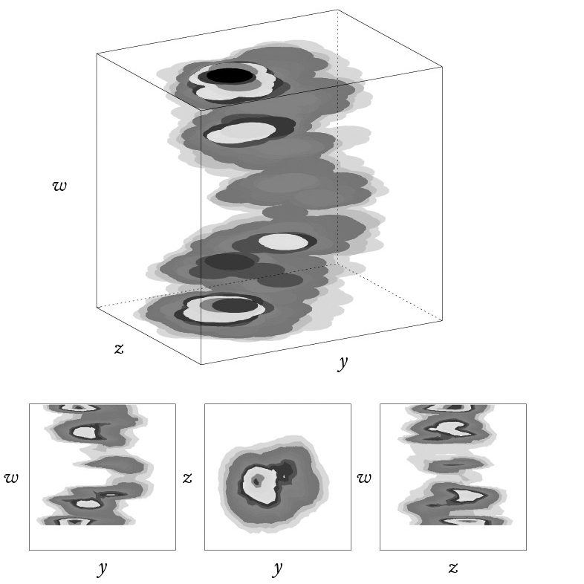
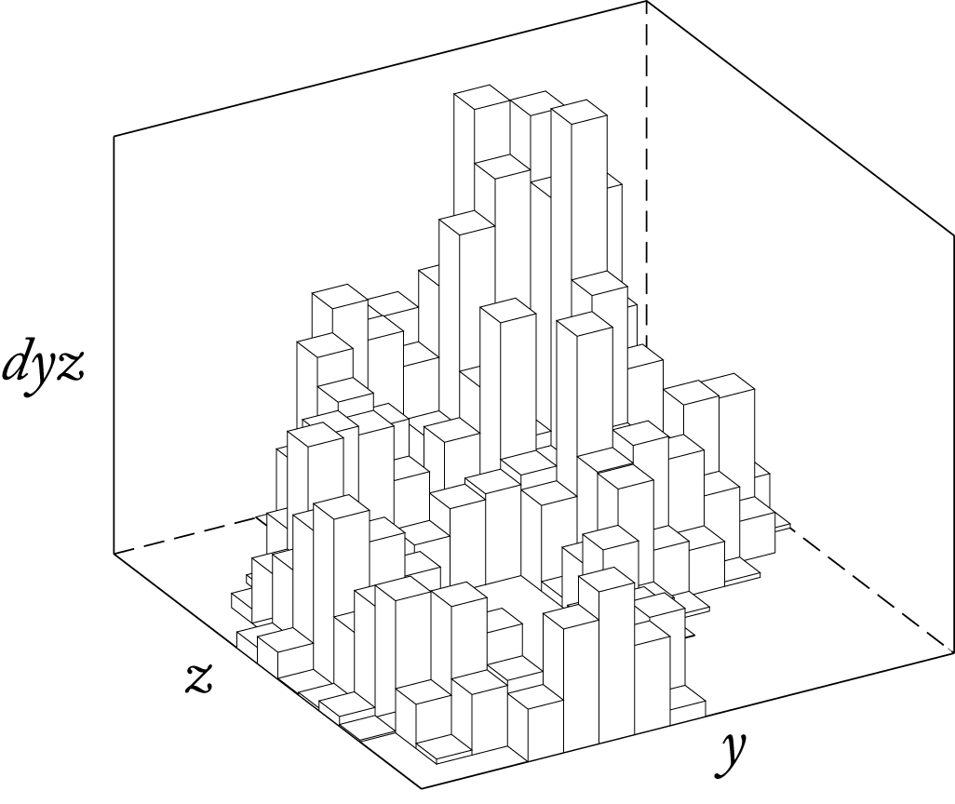
Extensiones a más dimensiones (Puente, 1994)
un patrón de polución basado en un alambre en 4D
similarmente para la lluvia y más…

Slide 28
Otros patrones interesantes
paisajes complejos pero deterministas
aún por explorar

Slide 29
Polución en Borden (Puente, et al., 2001)
observado (izquierda), a partir de alambres (derecha)

Slide 30
Polución en Borden (Puente, et al., 2001)
tendencias (izquierda) y predicciones (derecha)
TIME

Slide 31
Fuera de la cueva
Las ideas platónicas se pueden emplear para modelar una variedad de datos, tanto en el tiempo como en el espacio.
Las nociones proveen un lenguaje determinista y compacto de algunos rasgos de la complejidad natural.
Las ideas quizás puedan ayudar a clasificar patrones en diferentes localizaciones y a discernir cambios estructurales de calificadores de cambio climático en función del tiempo.
Las nociones acaso puedan proveer una forma alternativa para evaluar escenarios futuros si se logran establecer tendencias en parámetros geométricos.

Slide 32
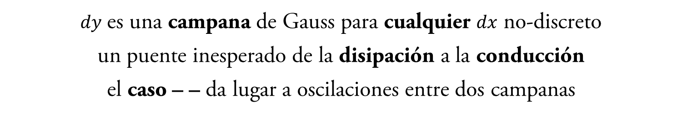
El límite en el caso + – (Puente et al., 1996)
$dy$ es una campana de Gauss para cualquier $dx$ no-discreto
un puente inesperado de la disipación a la conducción
el caso – – da lugar a oscilaciones entre dos campanas

Slide 33
¡Gaussianas por todos lados! (Puente y Klebanoﬀ, 1994)
también hay campanas elípticas y oscilaciones entre campanas
porciones de alambres también definen campanas, ad infinitum
la prueba del caso multidimensional no se conoce, pero…

Slide 34
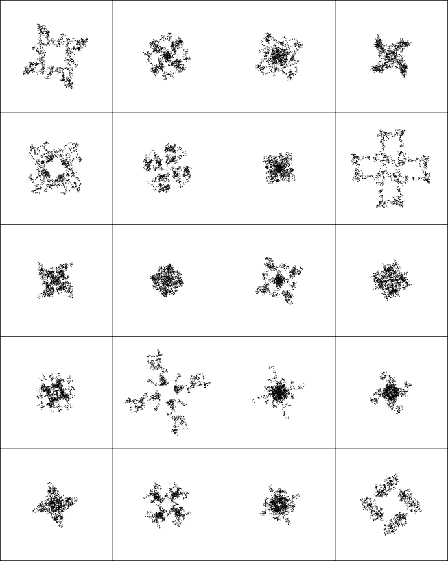
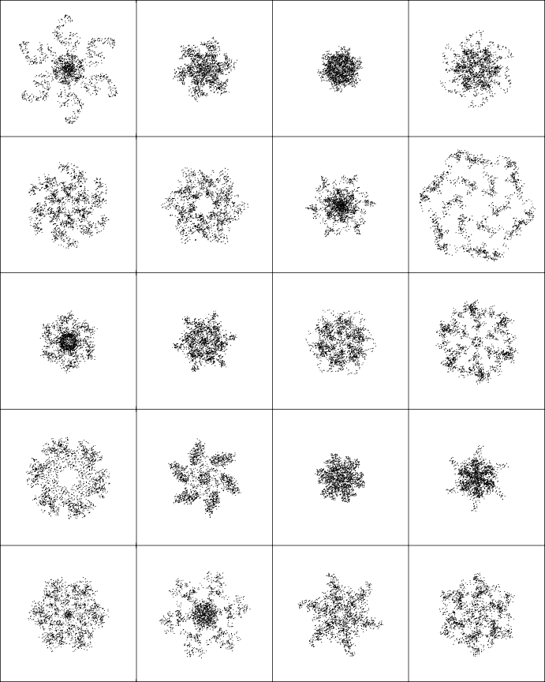
Los tesoros de la campana (Puente, 2003)
la superposición de una multitud de patrones produce círculos perfectos
en el límite que llena el espacio se encuentra orden oculto en el azar

Slide 35
Diseños dentro de la campana (Puente, 2003)
cristales de hielo arbitrarios como alefs borgianos
la roseta del ADN está codiﬁcada por la expansión binaria de π

Slide 36
El límite en el caso + +
una campana vital concentrada en el inﬁnito
el alambre más positivo ﬁltra casi cualquier desorden

Slide 37
El límite en el caso + +
una campana vital concentrada en el inﬁnito
el alambre más positivo ﬁltra casi cualquier desorden
¿Dónde está, O muerte, tu victoria? ¿Dónde está, O muerte, tu aguijón?

Slide 38
La trilogía majestuosa
el Padre poderoso en el cielo
el Hijo siempre perfecto y positivo
y el Espíritu Santo que proviene de ellos

Slide 39
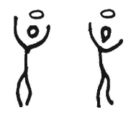
La transformación
Hay una transformación
ay que vence la agonía,
existe sólo una oblación
ay que enciende la alegría.
Hay una transformación
ay que derrota la entropía,
existe sólo una oblación
ay que engendra la armonía.
Hay una transformación
ay que excluye la rebeldía,
existe sólo una oblación
ay que incita a la poesía.
Hay una transformación
ay que derroca la cobardía,
existe sólo una oblación
ay que regala toda cuantía.
Hay una transformación
ay que es santa sabiduría,
ay sólo esa oblación
a la noche vuelve día.

Slide 40



